Slide 1
香港考評局程序
全港性系統評估
HKEAA - HKTSA

Slide 2
工作流程概覽
香港考評局BCA系統
參數檔案
TSA Parameter file for primary school/
TSA Parameter file for secondary school
學生資料檔案
TSA Student Data
聯遞系統
相關學生資料
學生資料
系統保安
全港性系統評估
使用權限

Slide 3
接收參數檔案
聯遞系統＞接收訊息
點選訊息

Slide 4
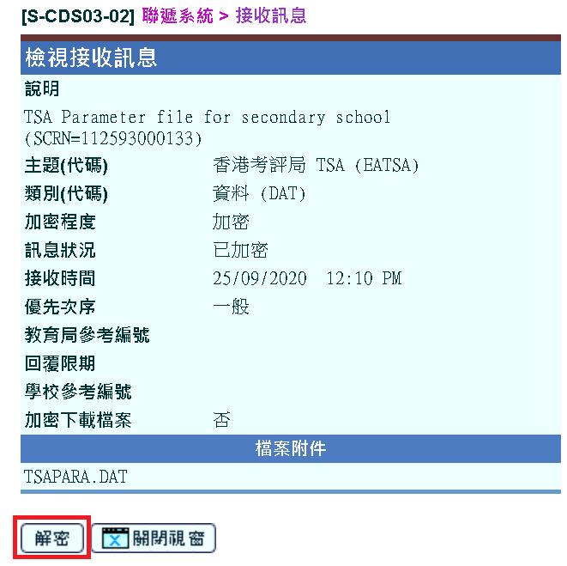
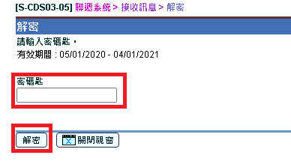
輸入密碼匙後，點選「解密」
點選「解密」

Slide 5
於「全港性系統評估」模組匯入此參數檔案

Slide 6
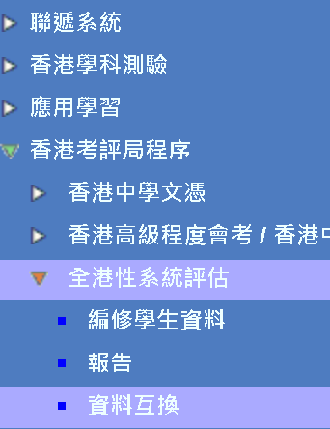
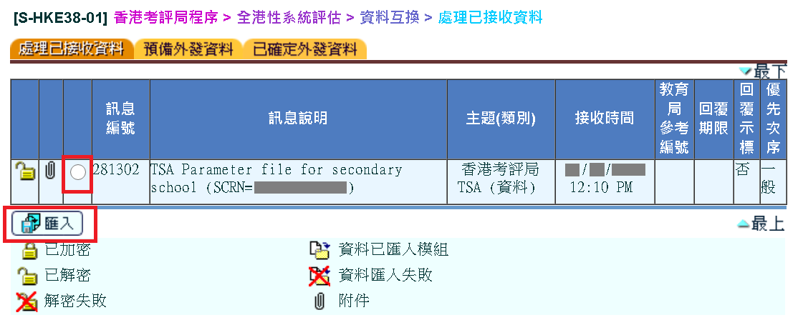
匯入參數檔案
香港考評局程序＞全港系統性評估＞資料互換 ＞處理已接受資料
選擇參數檔案，然後按「匯入」
成功匯入 =

Slide 7
如有多於一個級別/授課制的學生參與「全港性系統評估」，用戶須匯入所有參數檔案

Slide 8
編修學生資料
香港考評局程序＞全港系統性評估＞編修學生資料
設定合適的搜尋條件後，按「搜尋」

Slide 9
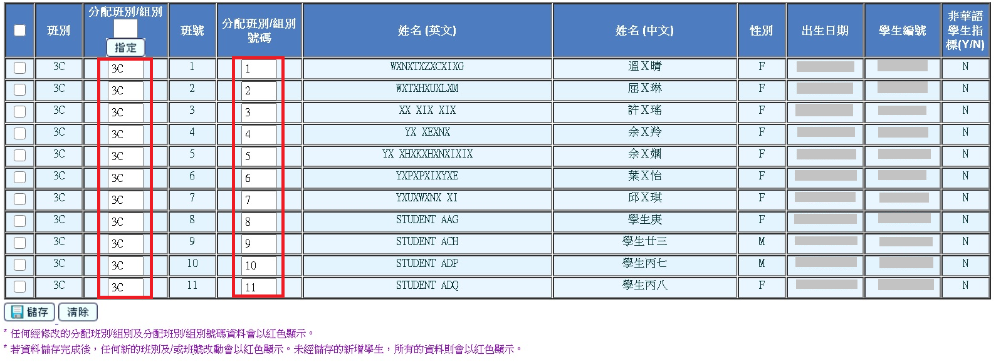
預設值 = 學生的原配班別和班號

Slide 10
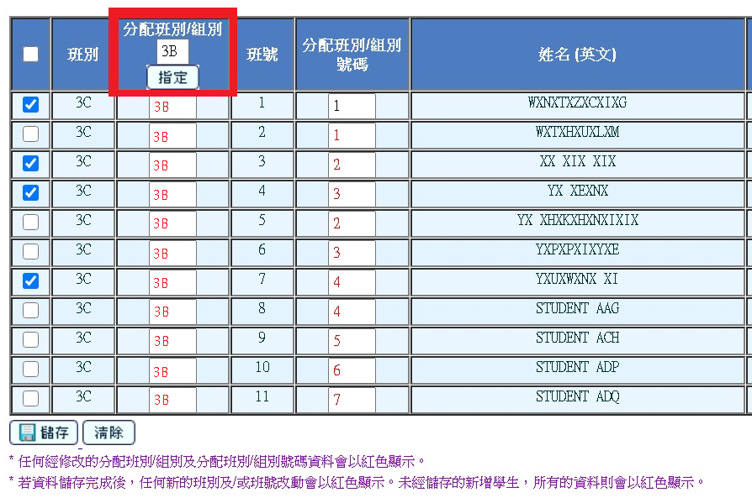
整批編修功能

Slide 11
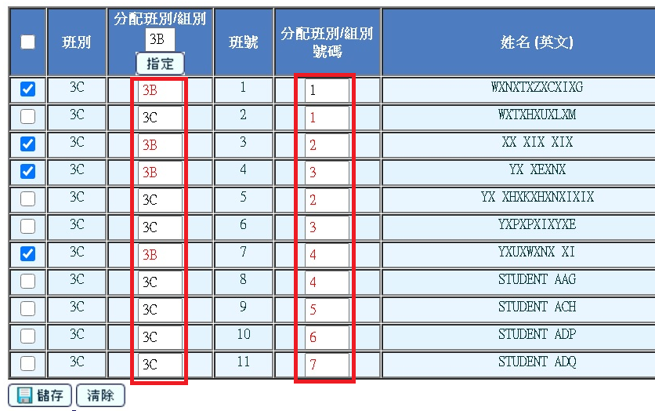
經修改的學生資料→以紅色顯示
新生 → 該生的所有資料以紅色顯示

Slide 12
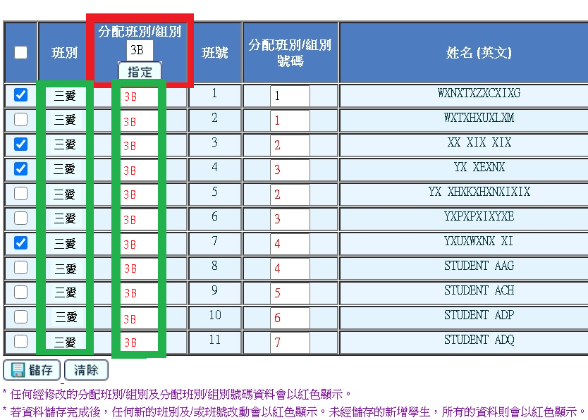
如「班別」含中文字元(例:三愛) ，
用戶須把它修改成數字及英文字母組合 (例:3B)

Slide 13
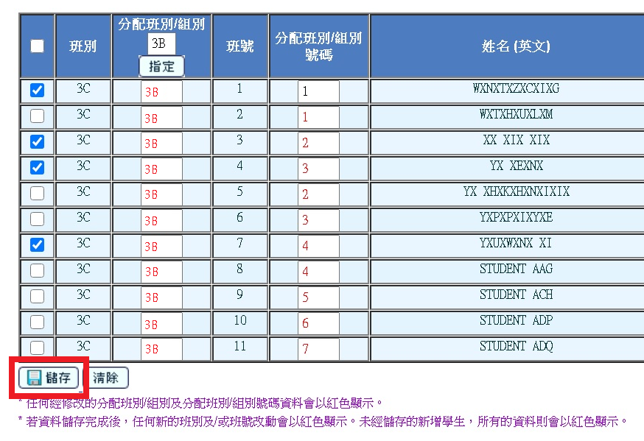

Slide 14
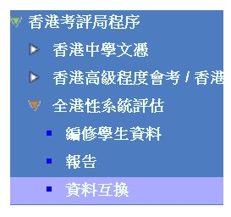
資料互換＞預備外發資料＞搜尋

Slide 15
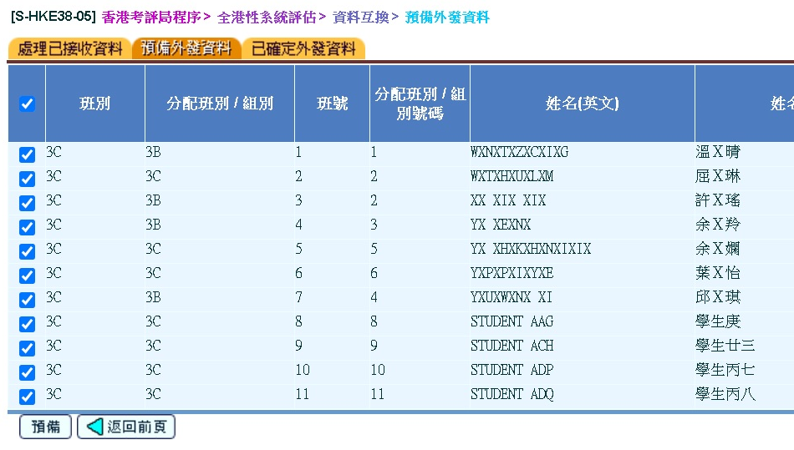
選擇學生，然後預備資料檔

Slide 16
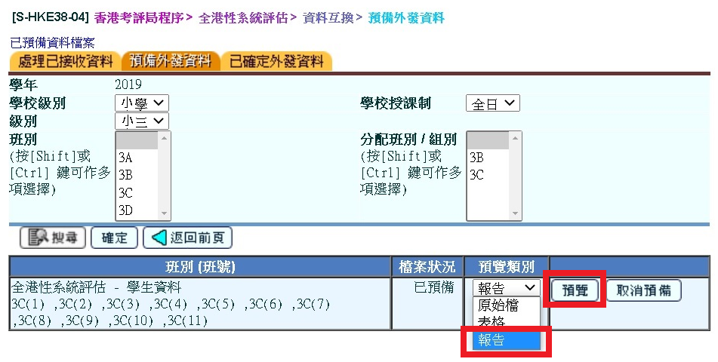
預覽資料檔，確保資料正確

Slide 17
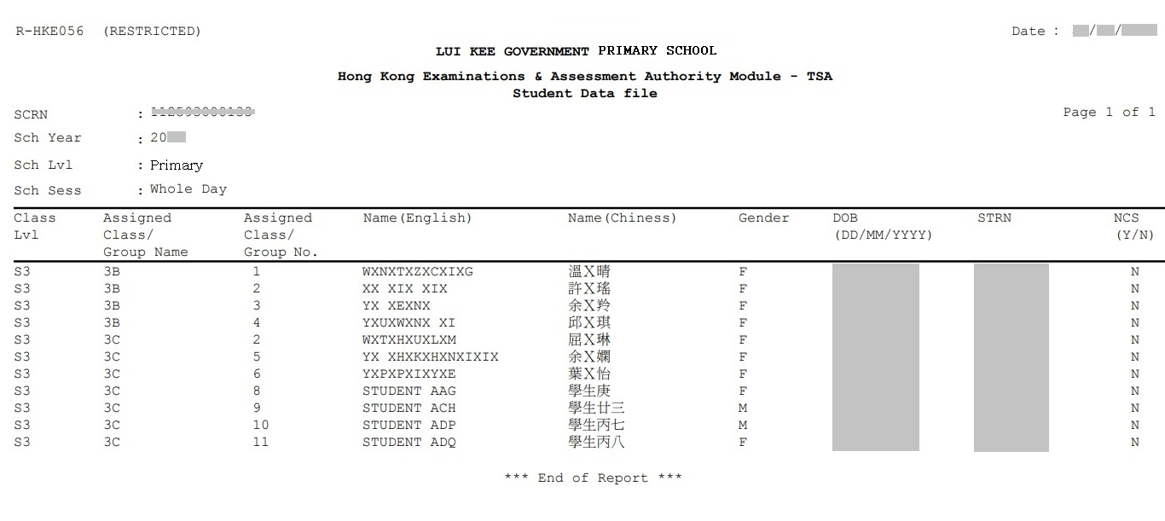

Slide 18
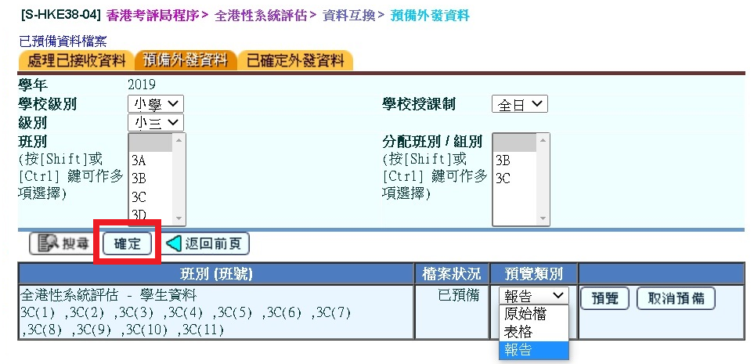

Slide 19
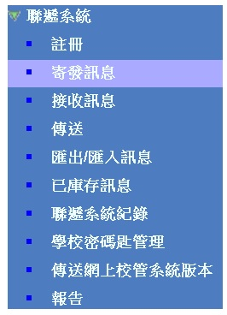
聯遞系統＞寄發訊息＞編修訊息

Slide 20
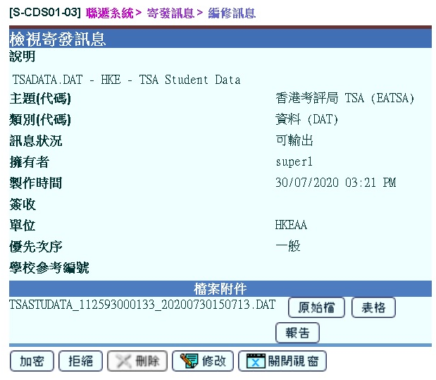

Slide 21
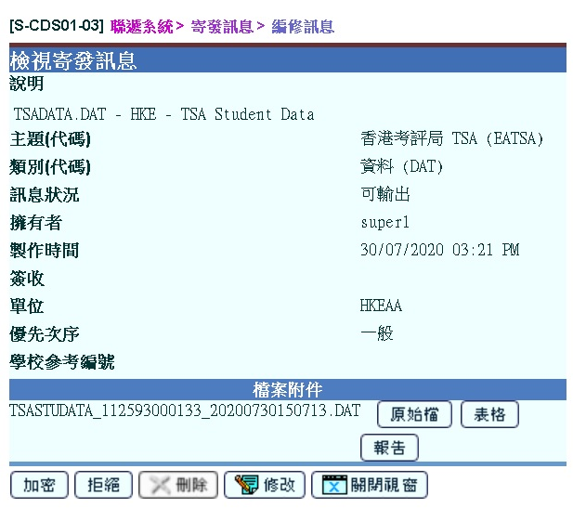
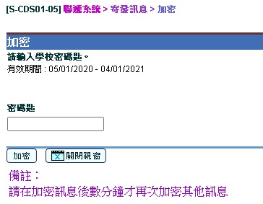

Slide 22
- 完 -

